Slide 1
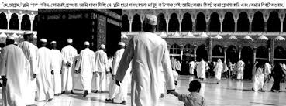
সবাইকে স্বাগতম

Slide 2
পরিচিতি
মো. জাফর আলী
আরবি প্রভাষক,
রামপুর আদর্শ আলিম মাদরাসা
চাঁদপুর সদর, চাঁদপুর।
মোবাইল নং ০১৮১৪২৪১১৬২
E-mail:mmzafar62@gmail.com
শ্রেণি: দাখিল দশম
বিষয়:আকাইদ ওয়াল ফিকহ
অধ্যায়: ২য়-
পরিচ্ছেদ: ২য়
তারিখ: শনিবার, 05 জুন 202১

Slide 3
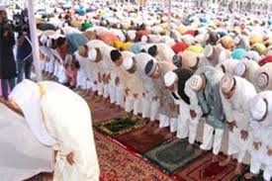
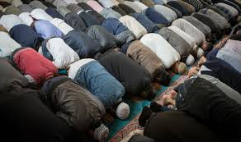
নিচের ছবিগুলো লক্ষ্য কর-
সালাত আদায় করছেন

Slide 4
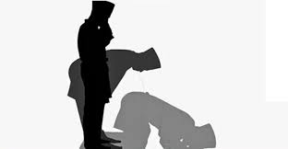
আজকের পাঠ

Slide 5
শিখনফল
এই পাঠ শেষে শিক্ষার্থীরা-
নামাজের ফরজসমূহ বলতে পারবে।
নামাজ আদায়ের নিয়ম বর্ণনা করতে পারবে।

Slide 6
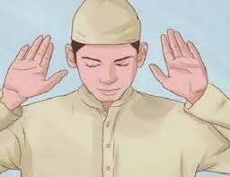
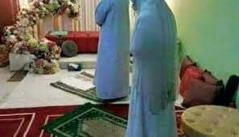
নামাজের ফরজ ৬ টি
১. তাকবীরে তাহরিমা বলা
২. দাঁড়িয়ে নামাজ আদায় করা

Slide 7
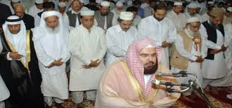
৩. কিরাত পড়া
৪. রুকু করা

Slide 8
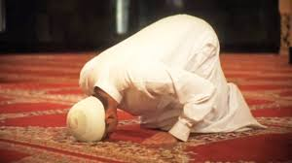
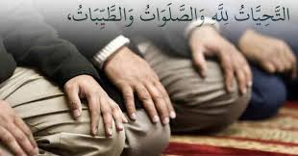
৫. সাজদা করা
৬. শেষ বৈঠকে তাশাহুদ পরিমাণ বসা

Slide 9
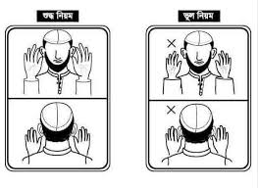
নামাজ আদায়ের নিয়ম
আল্লাহু আকবার বলে উভয় হাতের বৃদ্ধাঙ্গুলী কানের লতি পর্যন্ত উঠানো।
কেউ তাকবীরে তাহরিমায় আল্লাহু আকবার এর স্থলে আল্লাহু আজাল্লু বা আ’জামু অথবা আর রাহমানু আকবারু বলে তবে ইমাম আবু হানিফা ও মুহাম্মদ (রা.)- এর মতে বৈধ হবে।
ইমাম আবু ইউসুফ (রা.)- এর মতে আল্লাহু আকবার/ আল্লাহুল আকবার/ আল্লাহুল কাবির ব্যতীত অন্য কিছু বলা বৈধ নয়।

Slide 10
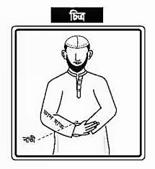
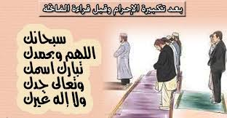
বাম হাতের উপর ডান হাত রেখে নাভির নিচে হাত বাঁধা
ছানা, আউযুবিল্লাহ ও বিসমিল্লাহ নিচু স্বরে পড়া

Slide 11
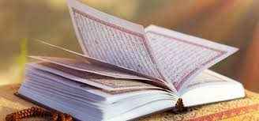
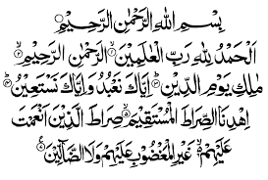
সূরা ফাতিহা ও অন্য সূরা অথবা ছোট তিন আয়াত পড়া
সূরা ফাতিহায় ইমাম যখন ولا الضالين পড়বেন তখন তিনি এবং মুক্তাদিগণ নিরবে পড়বেন امين

Slide 12
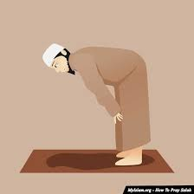
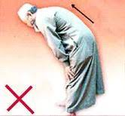
তাকবীর বলে রুকুতে যাবে, হাতের আঙ্গুল ফাঁকা রাখবে। পিঠ বিছিয়ে দিবে। মাথা উুঁচু করে রাখবে না এবং নিচু করে রাখবে না।
রুকুতে কমপক্ষে তিন বার পড়বে

Slide 13
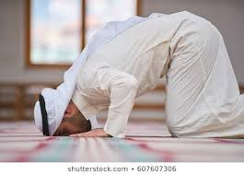
রুকু থেকে ওঠার সময় ইমাম বলবেন
মুক্তাদীগণ বলবেন
রুকু হতে সোজা হয়ে দাঁড়িয়ে ‘আল্লাহু আকবার’ বলে সাজদা করবে
সাজদায় কমপক্ষে ৩ বার পড়বে

Slide 14
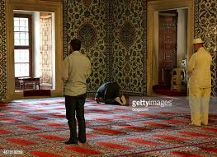
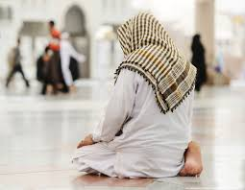
সাজদা হতে উঠে সোজা হয়ে দাঁড়াবে
সাজদা হতে ওঠার সময় বসবে না এবং মাটির উপর ভর দেবে না।
২য় রাকাতে ২য় সাজদা থেকে মাথা উঠানোর পর পা বিছিয়ে তার উপর বসবে।
ডান পায়ের আঙ্গুলসমূহ কেবলামুখী করে পা খাড়া করে রাখবে। উভয় হাত রানের উপর রাখবে ও আঙ্গুলসমূহ বিছিয়ে রাখবে।

Slide 15
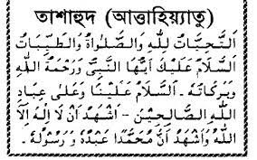
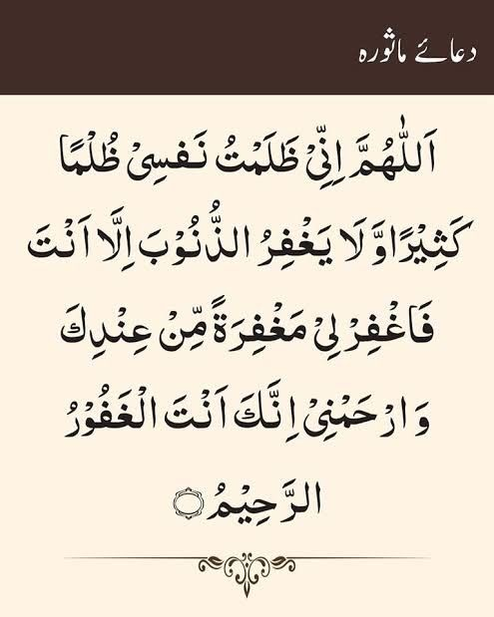
অতঃপর তাশাহুদ পড়বে
চার রাকাত বিশিষ্ট ফরজ নামাজের শেষের দু‘রাকাতে কেবল সূরা ফাতিহা পড়বে।
নামাজের শেষ রাকাতে প্রথম বৈঠকের ন্যায় বসে তাশাহুদ, রাসূল (সা.)-এর উপর দরুদ এবং দোয়া পড়বে
এমন দোয়া পড়তে হবে, যা মানুষের কথার সামঞ্জস্যপূর্ণ না হয়।

Slide 16
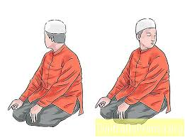
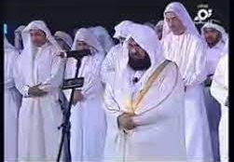
অতঃপর ডানে বামে ‘আসসালামু আলাইকুম ওয়া রাহমাতুল্লাহ’ বলে নামাজ শেষ করবে।
ইমাম ফজর, মাগরিব ও এশার প্রথম দু‘রাকাতে উচ্চস্বরে কিরাত পড়বে।
একাকী নামাজ আদায়কারী জোরে বা আস্তে কিরাত পড়তে পারবে।
ইমামের পিছনে মুক্তাদী কিরাত পড়বে না।

Slide 17
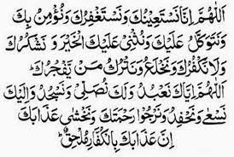
বিতর নামাজ তিন রাকাতের মধ্যে সালাম দিয়ে বিচ্ছিন্ন করবে না।
সারা বছর বিতরের তৃতীয় রাকাতে রুকুর পূর্বে দোয়া কুনুত পড়বে।
বিতর ব্যতীত অন্য কোনো নামাজে দোয়া কুনুত নেই।

Slide 18
মূল্যায়ন
তাকবীরে তাহরিমায় ‘আল্লাহু আকবার’ এর স্থলে অন্য কোন বাক্য বলা যায়?
ইমাম আবু হানিফা ও মুহাম্মদ (রা.)- এর মতে, আল্লাহু আজাল্লু বা আ’জামু অথবা আর রাহমানু আকবারু । ইমাম আবু ইউসুফ (রা.)- এর মতে আল্লাহু আকবার/ আল্লাহুল আকবার/ আল্লাহুল কাবির ব্যতীত অন্য কিছু বলা বৈধ নয়।
ইমাম কোন কোন নামাজে জোরে কিরাত পড়বেন?
ফজর, মাগরিব ও এশার প্রথম দু‘রাকাতে।

Slide 19
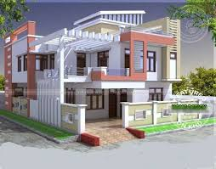
বাড়ির কাজ
নামাজ আদায়ের পূর্ণাঙ্গ নিয়ম বর্ণনা কর।

Slide 20
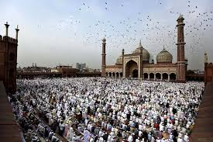
সকলকে ধন্যবাদ

